Slide 1
출제 의도
재귀함수의 이해
사실상 하노이의 탑을 구하는 알고리즘은 정형화 되어있으니 답을 보고 풀더라도 재귀과정을 집중해서 보는 시간을 가지면 좋을 것 같았다.

Slide 2


start
side
goal

Slide 3
Goal에서는 원판이 빠져 나갈 수 없다
start
Goal
side
Side
side
Goal
start
start
Goal
Goal
Goal 기준으로 side, start가 위치가 바뀌면 된다.

Slide 4
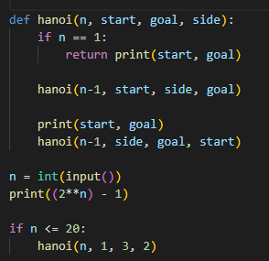



n | Start | goal | side
3 | 1 | 3 | 2
2 | 1 | 2 | 3
1 | 1 | 3 | 2
출력 : 1 3

Slide 5




n | Start | goal | side
2 | 1 | 2 | 3
1 | 3 | 2 | 1
3 | 1 | 3 | 2
출력 : 1 2
출력 : 3 2

Slide 6
n | Start | goal | side
3 | 1 | 3 | 2
2 | 1 | 2 | 3
1 | 1 | 3 | 1
2 | 1 | 2 | 3
1 | 3 | 2 | 1
none | none | none | none
none | none | none | none
3 | 1 | 3 | 2
2 | 2 | 3 | 1
1 | 2 | 1 | 3
2 | 2 | 3 | 1
1 | 1 | 3 | 2

